Slide 1
“ SECURITY”
Nuestra prioridad es tu seguridad

Slide 2
AGRADECIMIENTOS
En la realización y ejecución de este proyecto participaron alumnos quienes directamente aportaron
sus conocimientos, los padres de familia que en determinado momento apoyaron la iniciativa,
a los vecinos y comerciantes del lugar que dieron sus problemáticas y trabajaron en equipo
con nosotros para poder iniciar este proyecto, a todos ellos un especial reconocimiento y agradecimiento
de parte de todo el equipo.

Slide 3
TABLA DE CONTENIDOS
01
02
OBJETIVOS
METODOLOGÍA
03
04
RESULTADO DE ANÁLISIS
CONCLUSIONES
Un botón que pudiera ser la diferencia
La seguridad integral de los vecinos y comercios
Como se podría combatir
MÁS ALLá QUE UN SOFTWARE COMÚN

Slide 4
INTRODUCTION
En 93.2% de los delitos no hubo denuncia, o bien, la autoridad no inició una averiguación previa o carpeta de investigación
01.
03.
Se estima en 24.7 millones el número de víctimas de 18 años y más en el país durante 2018
02.
El 33.9% de los hogares del país contó con al menos un integrante víctima del delito.
INEGI 2019- ENVIPE 2019

Slide 5
OBJETIVOS DE ESTUDIO
IZTAPALAPA
MICRONEGOCIOS
HOGARES
TRANSEÚNTE
Iztapalapa fue la alcaldía de la Ciudad de México con mayor sensación de inseguridad durante septiembre, ya que el 85.8 por ciento de sus habitantes, se siente vulnerable ante el crimen organizado
La creciente inseguridad en el país obligó a las microempresas a buscar alternativas
para no quedar expuestas ante la violencia. Muchas de ellas, al verse imposibilitadas de defenderse
e incluso de solventar cuotas, han optado por enrejar sus negocios o incluso cerrarlos
En 2019, el costo total de la inseguridad y el delito en hogares representó un monto de 282.1 mil millones de pesos, es decir, 1.53% del PIB
El robo en sus distintas modalidades el año pasado representó 18.3% de las denuncias recibidas en los Ministerios Públicos en 11 alcaldías. 82.32% fueron delitos de alto impacto, mientras que en las siete alcaldías restantes el delito principal fue el robo a vehículo

Slide 6
“Una vez se metieron a mi unidad y a pesar de que llame a la policía, nunca llegaron, más tarde me comunique al 911 y me dijeron que no ubicaron el domicilio.”
—Sra.Marcela (vecina smz 4)

Slide 7
“Me dedico a la venta de abarrotes, constantemente por estar en la avenida soy victima de asaltos, en este año llevo como 2 asaltos, no tuve modo de alertar hasta después del asalto”
—SR.MANUEL (Abarrotero)

Slide 8
“Mi hija estudia es las mañanas y trabaja en las tardes,una vez la asaltaron de regreso a casa, estaba muy asustada,no hubo manera de que alguien la ayudara”
—SR.FRANCISCO (Vecino SMZ 1)

Slide 9
“SECURITY”
01
Un botón que pudiera ser la diferencia

Slide 10
METHODOLOGY
COMERCIOS
VECINOS
TRANSEÚNTE
COMPARACION
“security” ofrece una alternativa de alertamiento mediante un software, instalado mediante un dispositivo al alcance del encargado
“Segurity ”quiere ofrecer a cada vecino la tranquilidad de que su llamado será atendido, sin más pretextos
Buscamos que “security” sea tu compañía de manera discreta y segura
Comparado con otros software, “security” ofrece variantes alternativas para distintos usuarios

Slide 11
PROCESO
01
02
03
04
Por lo que hemos diseñado un software que permita el alertamiento rápido y oportuno
Lo más importante para nosotros es la seguridad
Hemos escuchado las necesidades de cada sector
Diseñada para cada necesidad

Slide 12
OBJETOS DE ESTUDIO
01
03
05
MICRONEGOCIOS
VECINOS
PERSONAS
02
04
06
“security”
“security”
“security”
Allanamiento de morada, por lo complicado de las calles no hay una ubicación exacta
Asaltos constantes sin poder tener un botón de pánico y respuesta rápida
Asaltos en vía pública, asaltos rápidos con o sin violencia
Ofrece al usuario un software y hardware especial
Ofrece al usuario desde su celular el poder de mandar una señal de alerta así como enviar su ubicación
Ofrece al usuario un dispositivo discreto al alcance para la alerta

Slide 13
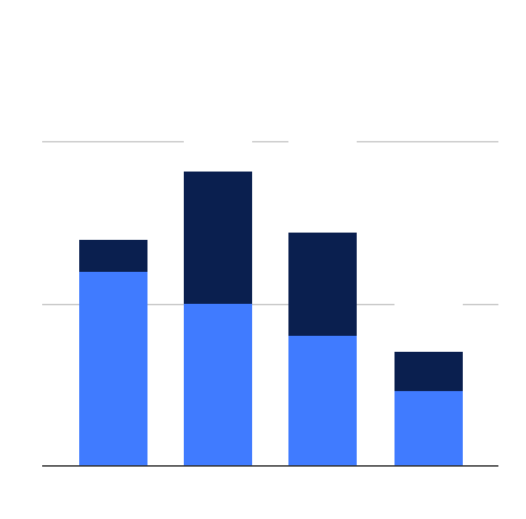
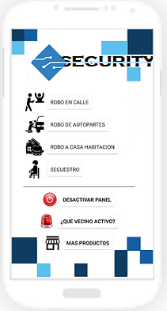
ANÁLISIS DE RESULTADOS
Se realizaron pruebas en tres integrantes de cada comunidad (locatarios, vecinos y peatones),de los cuales han indicado algunos detalles en la aplicación que pronto se implementaran su solución

Slide 14
39,429
En alcance de viviendas y 85,212 habitantes de 100 colonias en la primera etapa

Slide 15
“Metodología”
02

Slide 16
Una metodología de cascada y ágil
01
02
03
04
05
Análisis
Desarrollo
Testing
Diseño
Implementación

Slide 17
¿Por qué mezcladas?
FACTOR | STATUS | AGILE | WATERFALL
Tamaño del proyecto y complejidad | Pequeño, poco complejo | X
 | Grande o complejo |  | X
Disponibilidad del cliente | Muy disponible | X
 | Poco disponible |  | X
Integración con otros sistemas | Simple o no necesario | X
 | Varios y complejos |  | X
Tolerancia del cliente a cambios en el proyecto | Flexible | X
 | Fijo o difícil de modificar |  | X
Velocidad de salida al mercado | Rápida aunque tenga límites de alcance | X

Slide 18
CONCLUSIONES
Problema
Combate
Futuro
Iztapalapa en primer lugar como la alcaldía más peligrosa en 2020 , en el primer semestre se acumularon 220 carpetas de Investigación por el delito de robo con violencia, es decir, un promedio de 36 denuncias mensuales.
“Security” ofrece un apoyo a la ciudadanía para erradicar las actividades ilícitas
Se espera que “security ”sea un software confiable, funcional, eficaz y rápido para todo usuario que deposite su confianza y seguridad en nosotros

Slide 19
BIBLIOGRAPHICAL REFERENCES
https://www.inegi.org.mx/contenidos/saladeprensa/boletines/2019/EstSegPub/envipe2019_09.pdfAUTHOR (YEAR). Title of the publication. Publisher
Microempresas viven acechadas por la inseguridad. (2019, 13 Agosto). Recuperado 23 de enero de 2021, de https://www.reporteindigo.com/indigonomics/microempresas-viven-acechadas-por-la-inseguridad-violencia-medidas-cierres-perdidas/

Slide 20
BIBLIOGRAPHICAL REFERENCES
Político, R. A. (2020, 10 diciembre). Inseguridad costó a hogares y negocios 508 mil mdp en 2019: Inegi. Recuperado 23 de enero de 2021, de https://www.animalpolitico.com/2020/12/inseguridad-costo-a-hogares-y-negocios-508-mil-mdp-en-2019-inegi/#:%7E:text=En%202019%2C%20el%20costo%20total,decir%2C%201.53%25%20del%20PIB.&text=Las%20empresas%20grandes%20fueron%20las,y%2029.6%25%20de%20las%20micro

Slide 21
BIBLIOGRAPHICAL REFERENCES
A. (2020, 8 febrero). Estos son los principales delitos en la Ciudad de México. Recuperado 23 de enero de 2021, de https://www.infobae.com/america/mexico/2020/02/08/estos-son-los-principales-delitos-en-la-ciudad-de-mexico/

Slide 22
BIBLIOGRAPHICAL REFERENCES
El Financiero. (2019, 16 octubre). Iztapalapa, la alcaldía de la CDMX con mayor sensación de inseguridad. Recuperado 23 de enero de 2021, de https://www.elfinanciero.com.mx/economia/iztapalapa-se-ubica-como-la-alcaldia-de-la-cdmx-con-mayor-sensacion-de-inseguridad#:%7E:text=Iztapalapa%20fue%20la%20alcald%C3%ADa%20de,por%20el%20Instituto%20Nacional%20de

Slide 23
BIBLIOGRAPHICAL REFERENCES
Se amplía y consolida el sistema de seguridad vecinal. (s. f.). Recuperado 23 de enero de 2021, de https://elexpres.com/2015/nota.php?story_id=244873
24 Horas - El Diario Sin Límites. (2020, 10 agosto). Iztapalapa tiene el primer lugar en robo con violencia en transporte público. Recuperado 23 de enero de 2021, de https://www.24-horas.mx/2020/08/10/iztapalapa-tiene-el-primer-lugar-en-robo-con-violencia-en-transporte-publico/

Slide 24


